Slide 1
5.1 合成高分子化合物的基本方法

Slide 2


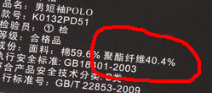
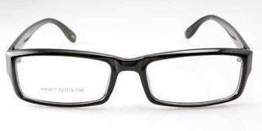
现在许多眼镜是树脂眼镜。该类眼镜不仅美观舒
适，还具有耐磨等功能。POLO衫的标示说明也提到高分子有机化合物聚酯纤维。那么如何合成该高分子化合物呢？合成高分子化合物的基本方法有哪些？

Slide 3


1.加聚反应
聚合反应
CH₂=CH₂
-CH₂-CH₂-
n
单体
链节
聚合度
高分子化合物，简称高分子，又叫聚合物或高聚物。
n值一定时，有确定的分子组成和相对分子质量，聚合物的平均相对分子质量=链节的相对分子质量×n。
一块高分子材料是由若干n值不同的高分子材料组成的混合物。

Slide 4








思考与交流（课本P₁₀₀）
单体名称 | 单体结构简式 | 聚合物结构简式
乙烯 | CH₂=CH₂
丙烯 | CH₂=CHCH₃
氯乙烯 | CH₂=CHCl
丙烯腈 | CH₂=CHCN
丙烯酸 | CH₂=CHCOOH
醋酸乙烯酯 | CH₃COOCH=CH₂
丁二烯 | CH₂=CH—CH=CH₂
乙炔 | HC≡CH

Slide 5




学与问（课本P₁₀₁）
你知道下面两个聚合物由何种单体聚合而成的吗？
CH₂=CHCl
练习：人造象牙中，主要成分的结构是
它是通过加聚反应制得的，则合成人造象牙的单体是
A. (CH₃)₂O B. HCHO
C. CH₃CHO D.CH₃OCH₃
B. HCHO

Slide 6


学会总结 ——由加聚聚合物推单体的方法
→ 单体：CH₂=CH₂ 半键沿箭头
指向汇合，箭头相遇成新键，
键尾相遇按虚线部分断键
成单键。
→单体：
凡链节主链都是C原子并存在有C=C双键结构的高聚物，
其规律是“见双键、四个C；无双键、两个C”划线断开，
然后将半键闭合，即双键互换。
检验：C周围保证四价键

Slide 7
加聚反应的特点：
1.单体必须是含有双键、叁键等不饱和键的化合物。例如：烯、二烯、炔等含不饱和键的化合物。
2.发生加聚反应的过程中，没有副产物产生成，聚合物链节的化学组成跟单体的化学组成相同。聚合物相对分子质量为单体相对分子质量的整数倍。

Slide 8
加聚反应的类型
（１）自聚
nCH₂=CH－CH=CH₂
催化剂
〔CH₂－CH=CH－CH₂〕_{n}
双键变 单键变
单键 双键
nCH₂=C－CH=CH₂
催化剂
〔CH₂－C＝CH－CH₂〕_{n}
CH₃
CH₃
聚异戊二烯
（２）共聚
nCH₂ ＝CH₂+ nCH ＝CH₂
催化剂
〔CH₂－CH－CH₂－CH₂〕_{n}
CH₃
CH₃
乙丙树脂

Slide 9

复习下列反应的化学方程式，并说明断成键的特点
1.乙酸与乙醇酯化反应
CH₃—C—OH+H—O—C₂H₅ CH₃—C—O—C₂H₅ + H₂O
O
O
=
浓H₂SO₄
=
2.两个甘氨酸分子形成二肽

Slide 10
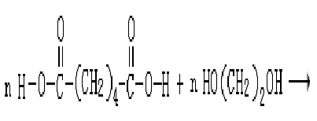
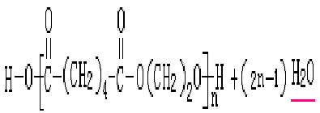
2.缩聚反应
该反应与加聚反应不同，在生成聚合物的同时，还伴有小分子副产物（如：H₂O等）的生成。这类反应我们称之为“缩聚反应”。

Slide 11
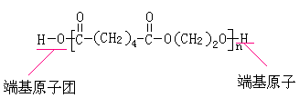
缩聚反应的特点：
1.缩聚反应的单体往往是具有双官能团 ( 如－OH、
－COOH、－NH₂、－X及活泼氢原子等) 或多官能团的小分子；
2.缩聚反应生成聚合物的同时，还有小分子副产物（如 H₂O、NH₃、HCl等）生成；
3.所得聚合物链节的化学组成与单体的化学组成不同；
4.缩聚物结构式要在方括号外侧写出链节余下的端基原子或原子团（这与加聚物不同，而加聚物的端基不确定，通常用横线“—”表示。）如：

Slide 12


缩聚反应的类型：
① 由一种单体
聚—6—羟基己酸
n mol 单体中含-COOH官能团（或-OH）的物质的量为：n mol，而在反应中，有一个端基（-COOH）是没有参与反应的，故生成水的物质的量为：（n-1）mol

Slide 13

②由两种单体：n mol
和
n mol
进行缩聚反应，
n mol
单体中含-COOH的物质的量为2n mol，而在反应中，有一个端基（-COOH）是没有参与反应的，故生成水的物质的量为：（2n-1）mol。

Slide 14


例1
你能看出下列聚合物是由什么单体缩聚而成呢？

Slide 15
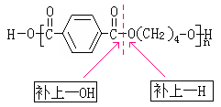
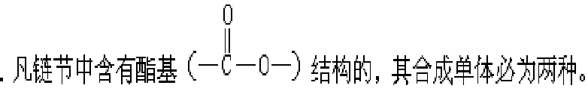
缩聚物单体的推断方法常用“切割法”，如下图示：
从酯基中间断开，在羰基上加羟基，在氧原子上加氢原子得到羧酸和醇。

Slide 16
例2
凡链节为 结构的，其单体必为一种，在链节的-O上加氢原子、羰基上加羟基， 所得即为单体。
如 的单体是

Slide 17



例3
凡链节为H OH结构的，其单体必为一种，在链节的-NH上加氢原子、羰基上加羟基， 所得氨基酸为单体。
如 H OH 的单体是

Slide 18
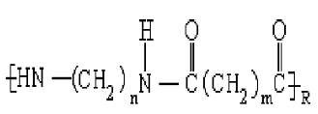


例4
凡链节为H OH结构的单体
必是两种 ，可从 上断开，在-NH上加氢原子，在羰基上加羟基，得到二胺和二酸即为单体。
如H OH的单体是
和 HOOC(CH₂)_{m}COOH

Slide 19


合成有机高分子化合物反应比较
反应类型 | 加 聚 | 缩 聚
反应物种类
反应物特征
生成物特征
产物种类
常见产品
相同或不同单体
相同或不同单体
含有不饱和键
含有多个特征官能团
聚合物与单体组成有所不同的主链上除有碳原子外还有其他；链节上有稳定的端基原子或原子团
聚合物与单体具有相同的组成主链上一般只有碳原子
只有聚合物
有聚合物和小分子
聚乙烯、聚氯乙烯
聚丙烯、乙丙树脂
聚苯乙烯
ABS工程塑料
有机玻璃、合成橡胶
尼龙－66
涤纶、锦纶

